Slide 1

Средства индивидуализации на примере компании Яндекс
Автор: Ердоган Д. Е. ИДБ-20-02
Группа: ИДБ-20-02
Москва
2023

Slide 2
Оглавление
01. Средства индивидуализации
02. Виды средств индивидуализации
03. Компания Яндекс
04. Фирменные наименования компании
05. Товарные знаки компании
06. Коммерческое обозначение компании
07. Дополнительные отличительные черты компании
08. Список используемых источников
2
Москва
2023

Slide 3
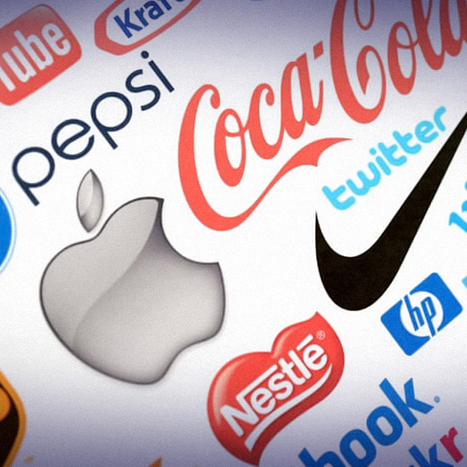
Средства индивидуализации
Средства индивидуализации - это обозначения физических или юридических лиц, выделяющих их среди подобных.
3
Москва
2023

Slide 4




Виды средств индивидуализации
Фирменные наименования | Товарный знак | Знак обслуживания | Коммерческое обозначение
4
Москва
2023

Slide 5
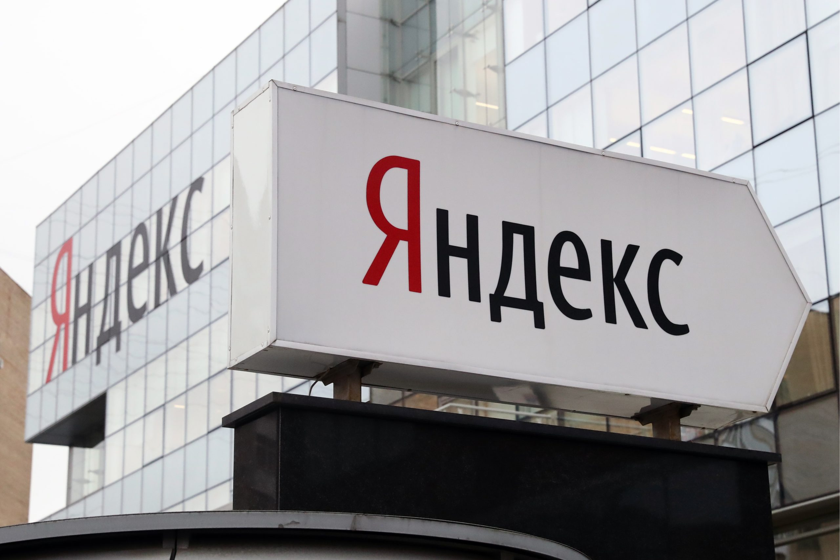
Компания
Яндекс
Яндекс — это российская компания в отрасли информационных технологий.
5
Москва
2023

Slide 6


Фирменные наименования
С 1989-го года по 2000-ый год – CompTek.
С 2000-го года по сегодняшний день – Яндекс.
6
Москва
2023

Slide 7





Знаки обслуживания
№: | Год-(ы):
1 | 1996 - 1997
2 | 1997 - 1999
3 | 1999 – 2004
4 | 2004 - 2008
5 | 2008 – 202?
7
Москва
2023

Slide 8


Логотипы на других языках
Английская версия
Татарская версия
8
Москва
2023

Slide 9
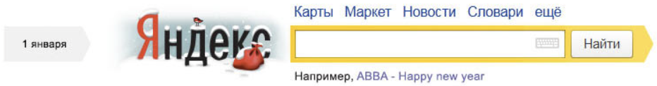

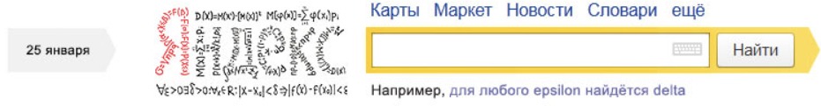

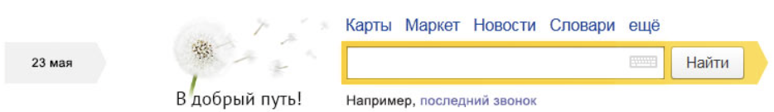

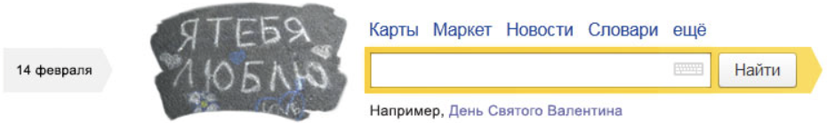
Праздничные логотипы
9
Москва
2023

Slide 10







Коммерческое обозначение
Яндекс начал использовать коммерческое обозначение в виде названия компании для своих продуктов и услуг с момента создания.
10
Москва
2023

Slide 11
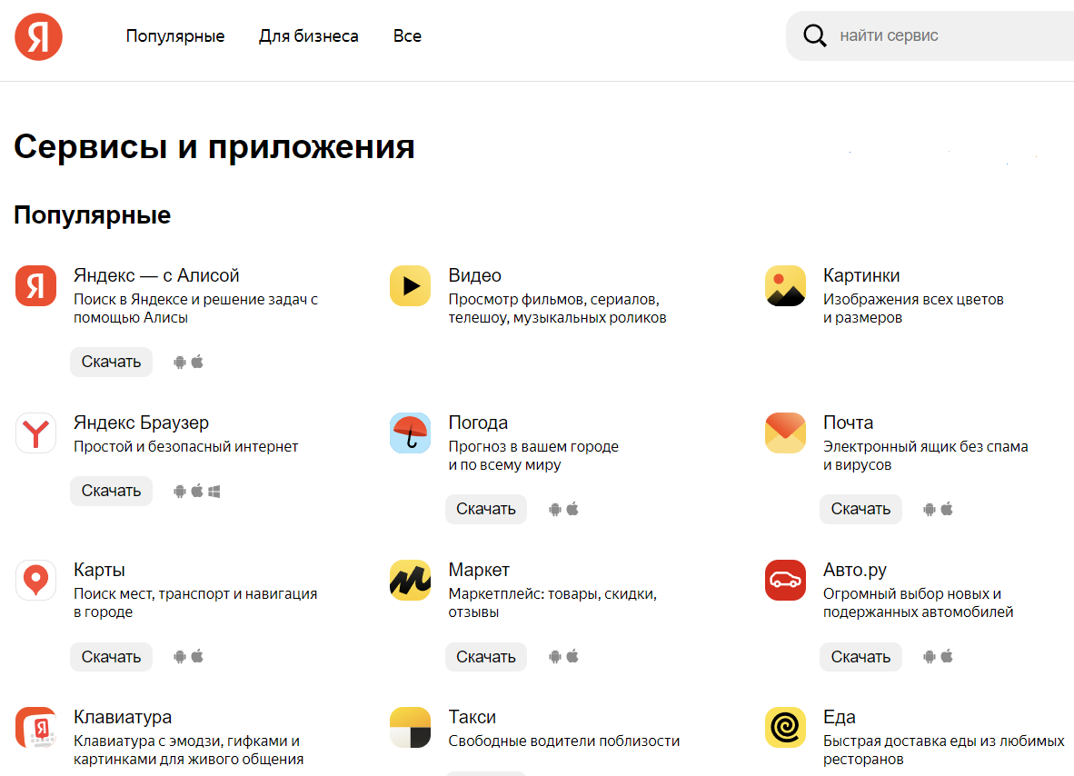

Дополнительные черты отличия компании
Цвета и их сочетание:
Использование названия компании во всех сервисах и продуктах:
Свой собственный шрифт:
11
Москва
2023

Slide 12
Используемые источники
https://ru.wikipedia.org/wiki/Яндекс;
https://ru.wikipedia.org/wiki/Логотип_«Яндекса»;
https://yandex.ru/all;
https://logos.fandom.com/wiki/Yandex;
...
12
Москва
2023

Slide 13

Спасибо за внимание
Контакты:
erdogan33@mail.ru
Творчество:
github.com/Denzi33

